Slide 1




HÀM
1

Slide 2
MỤC TIÊU
Về kiến thức
Cung cấp những ý tưởng cơ bản về phương pháp chia để trị, modul hóa chương trình và cách giải quyết công việc dưới dạng hàm. Cách thiết kế hàm, hàm đệ quy, biến toàn cục và biến cục bộ …
Về kỹ năng
Sau khi học xong, người học có thể vận dụng để phân tích một bài toán thành các bài toán con nhỏ hơn và viết dưới dạng hàm, biết cách cài đặt hàm đệ qui.

Slide 3
NỘI DUNG CHÍNH
Khái niệm về hàm
Cách xây dựng hàm
Phạm vi hoạt động của các biến
Hàm đệ quy

Slide 4
Khái niệm về hàm
Hàm là một khái niệm quan trọng trong quá trình phát triển chương trình.
Hàm là công cụ để thực hiện ý tưởng “chia để trị”, modul hoá chương trình.
Hàm có thể được gọi từ chương trình chính, từ một hàm khác, hoặc gọi từ chính nó (đệ qui).
Hàm có thể nhận hay không nhận các đối số và có thể có giá trị trả về hoặc không có.
Trong C, không cho phép các hàm định nghĩa lồng nhau, nhưng một hàm có thể gọi nhiều hàm khác thực hiện.

Slide 5
Cách xây dựng hàm
Một hàm được xây dựng theo cú pháp sau:
<Type> Func_Name ( [<Parameter_list>] )
{
<Function_body>;
}
<Type>: thuộc kiểu vô hướng, con trỏ hoặc kiểu được định nghĩa.
<Parameter_list>: cần khai báo kiểu dữ liệu cụ thể cho từng đối số. Khi các đối số có cùng kiểu thì cũng không được viết gộp lại.
<Function_body>: bao gồm các khai báo biến cục bộ và các câu lệnh. Nếu hàm có trả về giá trị duy nhất thì trong thân hàm phải có câu lệnh return <biểu thức>;

Slide 6
Cách xây dựng hàm
Ví dụ 1: Viết hàm tính x². #include <stdio.h> #include <conio.h> float sqr( float x )
{
return x*x;
}
main()
float s = sqr(a);
printf("\n%f binh phuong = %f", a, s);
{
float a;
printf("\nNhap a ="); scanf("%f",&a); printf("\n%f binh phuong = %f", a, sqr(a)); getch();
}

Slide 7
Cách xây dựng hàm
Ví dụ 2: Chương trình sau không thể hoán vị hai số x, y mặc dù cú pháp là đúng:
#include <iostream.h>
#include <conio.h>
main()
{
int x = 10, y = 30;
cout<<"Trước khi gọi hàm:"<<x<<y;
swap(x, y);
void swap(int a, int b)
{
int temp = a;
a = b;
b = temp;
cout<<"Sau khi thay đổi:“<< x<< y; getch();
}
}
Trước khi gọi hàm: x=10, y=30.
Sau khi gọi hàm: x=10, y=30.

Slide 8
Cách xây dựng hàm
Để thay đổi giá trị các đối số của hàm, ta có thể
truyền tham số theo địa chỉ (theo con trỏ).
Tận dụng một đặc tính của các đối số trong các hàm của C khi chúng là các con trỏ (con trỏ là một biến chứa địa chỉ của một biến khác), nó không thay đổi giá trị các con trỏ mà chỉ thay đổi các giá trị mà chúng trỏ đến nếu có các thao tác nhằm thay đổi các giá trị đó.

Slide 9
Cách xây dựng hàm
#include <iostream.h> #include <conio.h>
void swap(int *a, int *b) main()
{
{
int temp = *a;
*a = *b;
*b = temp;
int x = 10, y = 30;
cout<<"Trước khi gọi hàm:"<<x<<y;
swap(&x,&y);
cout<<"Sau khi thay đổi:“<< x<< y; getch();
}
}
Trước khi gọi hàm: x=10, y=30.
Sau khi gọi hàm: x=30, y=10.

Slide 10
Cách xây dựng hàm
Với C++, có thêm một cách viết nữa, đó là khai báo theo địa chỉ.
void swap( int &a, int &b)
{
int temp = a; a = b;
b = temp;
}
Khi đó, trong lời gọi hàm chỉ gọi swap(x, y); là được.

Slide 11
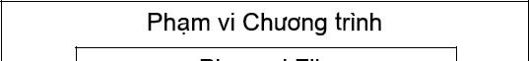



PHẠM HOẠT ĐỘNG CỦA BIẾN
Biến toàn cục
Biến cục bộ
Biến cục bộ
Biến cục bộ

Slide 12
PHẠM HOẠT ĐỘNG CỦA BIẾN
Ví dụ:
int i; static int j
func(int k )
/* Phạm vi chương trình */
/* Phạm vi file */
/* Phạm vi hàm */
{
… if(B)
{
int m;
…
/* Phạm vi khối */
}
}
.
.
12

Slide 13

PHẠM HOẠT ĐỘNG CỦA BIẾN
Ví dụ: Biến static void inc()
{
int j=1;
static int k=1; j++;
k++;
printf("j: %d k: %d\n", j, k);
}
main()
Khi chạy chương trình sẽ cho kết quả:
{
j: 2 k: 2
j: 2 k: 3
j: 2 k: 4
inc();
inc();
inc();
}
13

Slide 14
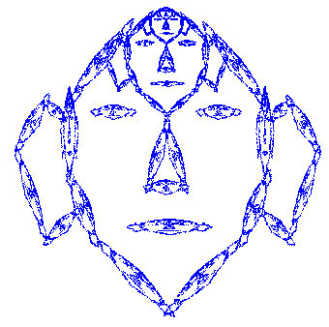

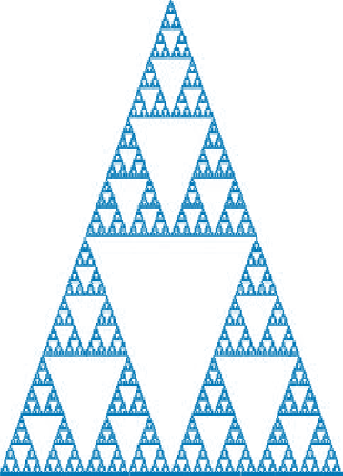
HÀM ĐỆ QUY
Một số hình ảnh đệ quy
Khái niệm:
Một đối tượng được gọi là đệ quy nếu nó hoặc một phần của nó được định nghĩa thông qua chính nó.
Nếu lời giải của bài toán T được thực hiện bằng lời giải của bài toán T’ (có dạng giống T) thì đó là một lời giải đệ quy.
Giải thuật tương ứng với lời giải như vậy gọi là giải thuật đệ
quy. Nếu giải thuật ấy được viết dưới dạng hàm thì hàm ấy
được gọi là hàm đệ quy.
14

Slide 15
HÀM ĐỆ QUY
Cấu trúc của hàm đệ quy
Thành phần neo (trường hợp suy biến): Không chứa khái niệm đang định nghĩa. Phần này xác định điểm dừng của giải thuật đệ quy.
Thành phần đệ quy (trường hợp tổng quát): Phân tích và xây dựng các trường hợp chung của bài toán (đưa về bài toán cùng loại nhưng với dữ liệu có kích thước “nhỏ” hơn tiến dần về phần neo).

Slide 16
THIẾT KẾ HÀM ĐỆ QUY
Phương pháp thiết kế hàm đệ quy
Bước 1: Tham số hóa bài toán.
Bước 2: Xác định trường hợp suy biến.
Bước 3: Phân tích các trường hợp chung (thành phần đệ quy), đưa về bài toán cùng loại nhưng với kích thước dữ liệu nhỏ hơn.

Slide 17
THIẾT KẾ HÀM ĐỆ QUY
Ví dụ 1: Định nghĩa hàm đệ quy tính n! = 1.2...n.
Tham số hóa: n! = Fact(n)
Trường hợp suy biến: Fact(0) = 1, (n=0)
Trường hợp tổng quát: Fact(n) = n*Fact(n-1), (n>0)

Slide 18



THIẾT KẾ HÀM ĐỆ QUY
Tham số hóa
int Fact(int n)
{
if (n==0) return 1; else
return n*Fact(n-1);
}
Hàm
đệ quy
Trường hợp suy biến
Trường hợp chung

Slide 19
THIẾT KẾ HÀM ĐỆ QUY
Ví dụ 2: Viết hàm đệ quy để in ra biểu diễn nhị phân của một số nguyên n.
Bước 1: Tham số hóa: Bin(n)
Bước 2: Trường hợp suy biến n=0 thì kết thúc.
Bước 3: Trường hợp chung n>0:
Lưu cout<<n%2
Gọi tiếp Bin(n/2).

Slide 20
THIẾT KẾ HÀM ĐỆ QUY
void Bin(int n)
{
if (n>0)
{
Bin(n/2);
13 2
1101
1 6 2
0 3 2
1 1 2
cout<<n%2;
}
1 0
}

Slide 21
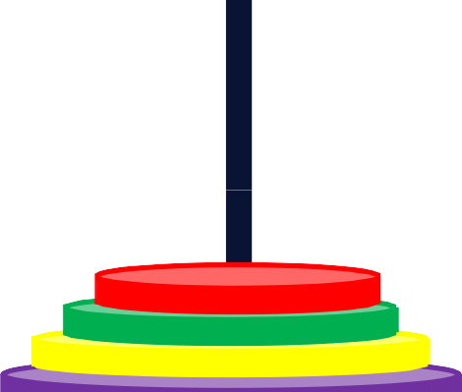
THIẾT KẾ HÀM ĐỆ QUY
Ví dụ 3: Bài toán tháp Hà Nội. Có n đĩa với kích thước nhỏ dần xếp chồng lên nhau. Đĩa to dưới, đĩa nhỏ trên. Yêu cầu bài toán: Chuyển chồng đĩa từ cọc A sang cọc C với điều kiện sau:
Mỗi lần chỉ được chuyển một đĩa.
Không được đặt đĩa to nằm ở trên đĩa nhỏ.
Được phép dùng cọc B làm cọc trung gian để trung chuyển.
A
B
C

Slide 22
Bài toán tháp Hà Nội
Bước 1: Tham số hóa bài toán.
Gọi hàm ThapHN(n, A, B, C) là hàm chuyển n đĩa từ cọc A sang cọc C (lấy cọc B làm trung gian).
Bước 2: Trường hợp suy biến
Với n = 1: Chuyển đĩa từ cột A sang cột C là xong.
Bước 3: Phân tích trường hợp tổng quát.
* Xét trường hợp n=2: thực hiện 3 phép chuyển:
Chuyển đĩa thứ nhất từ cọc A sang cọc B: ThapHN(1,A,C,B);
Chuyển đĩa thứ hai từ cọc A sang cọc C: ThapHN(1,A,B,C);
Chuyển đĩa thứ nhất từ cọc B sang cọc C: ThapHN(1,B,A,C);

Slide 23
Bài toán tháp Hà Nội
Tổng quát hóa với n≥2: Xem (n-1) đĩa nằm ở trên đóng vai trò như 1 đĩa thì có thể hình dung đang có 2 đĩa trên cọc A. Nếu mô phỏng như trường hợp n = 2, giải thuật chuyển như sau:
Chuyển (n-1) đĩa từ cọc A sang cọc B: ThapHN(n-1,A,C,B);
Chuyển 1 đĩa từ cọc A sang cọc C: ThapHN(1,A,B,C);
Chuyển (n-1) đĩa từ cọc B sang cọc C: ThapHN(n-1,B,A,C);

Slide 24
Bài toán tháp Hà Nội
Như vậy, bài toán tháp Hà Nội có thể cài đặt như sau:
void ThapHN(int n,char A,char B,char C)
{
if(n==1) cout<<"\nChuyen dia tu "<<A<<" qua "<<C; else
{
ThapHN(n-1,A,C,B);
ThapHN(1,A,B,C);
ThapHN(n-1,B,A,C);
main()
{
ThapHN(3, A , B ,C );
}
’ ’ ’ ’ ’
}
}

Slide 25
Kiểm tra kiến thức
Cho biết kết quả của đoạn chương trình sau:
void DQ(int n)
{
if(n>1) DQ(n-1);
cout<<n;
}
main()
{
DQ(5);
}

Slide 26
Kiểm tra kiến thức
DQ(5) Dạy
DQ(4) Cafe
DQ(3) Giải đáp thắc mắc
DQ(2) Ký đề
DQ(1) Nghe điện thoại
* Kết quả: 1 2 3 4 5

Slide 27
MACRO
Macro là tên được kết nối với một chuỗi ký tự (được gọi là thân macro).
Tên của macro thường được biểu diễn bởi các ký tự in hoa. Điều này giúp người lập trình dễ dàng phân biệt tên các macro với tên các biến và hàm (thường dùng các ký tự in thường).
Việc định nghĩa một Macro được thực hiện theo cú pháp tổng quát sau:
#define Tên_Macro(các tham số) <Thân Macro>

Slide 28
MACRO
Ví dụ 1: Định nghĩa Macro để tính x².
#include <iostream.h> #include <conio.h> #define SQR(x) ((x)*(x)) main()
{
int x;
cout<<”\nNhap x = “; cin>>x; cout<<”\n”<<x<<” binh phuong = “<<SQR(x); getch();
}

Slide 29
MACRO
Ví dụ 2: Định nghĩa Macro để tìm giá trị lớn nhất trong hai số a,b.
#include <iostream.h> #include <conio.h>
#define MAX(a,b) ((a)>(b)?(a):(b)) main()
{
int a,b;
cout<<”\nNhap a = “; cin>>a; cout<<”\nNhap b = “; cin>>b;
cout<<”\nSo lon nhat trong hai so la”<<MAX(a,b); getch();
}

Slide 30
SO SÁNH MACRO VÀ HÀM
Macro và hàm tương tự nhau theo cách biểu diễn một tập các phép toán thông qua một tên đơn giản.
Sau đây là một số ưu và nhược điểm khi sử dụng macro so với hàm:
Ưu điểm:
Macro thực hiện nhanh hơn hàm.
Số các đối số của macro tự động được kiểm tra để
phù hợp với định nghĩa.
Không có sự ràng buộc về kiểu được thay thế, vì vậy một macro có thể phục vụ cho nhiều kiểu dữ liệu.

Slide 31
SO SÁNH MACRO VÀ HÀM
Nhược điểm:
Các đối số của macro được đánh giá lại tại mỗi lần tính toán trong thân macro, và ở đây sẽ gây ra hiệu ứng lề.
Ví dụ: Dùng macro MAX() ở trên, thực hiện lệnh gán
a = MAX(b++, c);
thì bộ tiền biên dịch sẽ dịch nó thành
a = ((b++) <(c) ? (b++) : (c));
Với b=7, c=5 thì a = 8 nhưng nếu dùng hàm thì a = 7.

Slide 32
SO SÁNH MACRO VÀ HÀM
Nhược điểm:
Đối với hàm, thân hàm được biên dịch một lần vì vậy các lời gọi nhiều lần với cùng một hàm có thể chia sẻ cùng đoạn mã mà không cần lặp lại tại mỗi lần gọi hàm. Còn với macro, chúng được đánh giá tại mỗi nơi nó xuất hiện trong chương trình, vì vậy một chương trình với một số lượng lớn các macro có thể chậm hơn một chương trình dùng các hàm thay thế cho macro.
Rất khó khăn để gỡ rối (debug) các chương trình có mã nguồn chứa các macro vì chương trình sẽ dịch theo một cách khác, tạo ra các mã đối tượng tách rời với mã nguồn.

Slide 33
BÀI TẬP
Viết hàm tìm số lớn nhất của hai số thực x,y.
Viết hàm để kiểm tra số nguyên dương n có phải là số nguyên tố hay không?
Viết hàm để tính giá trị x^{n} với x là số thực, n là số nguyên dương.
Viết hàm để tìm ước chung lớn nhất của hai số nguyên dương a, b theo hai cách : đệ qui và không đệ qui.
Viết hàm để tìm bội chung nhỏ nhất của 2 số nguyên dương a và b.
Viết hàm đệ quy để tính C^{k}_{n} biết :
C^{n}_{n} =1 , C⁰_{n} = 1 , C^{k}_{n} = C^{k-1}_{n-1} + C^{k}_{n-1}.

